Slide 1

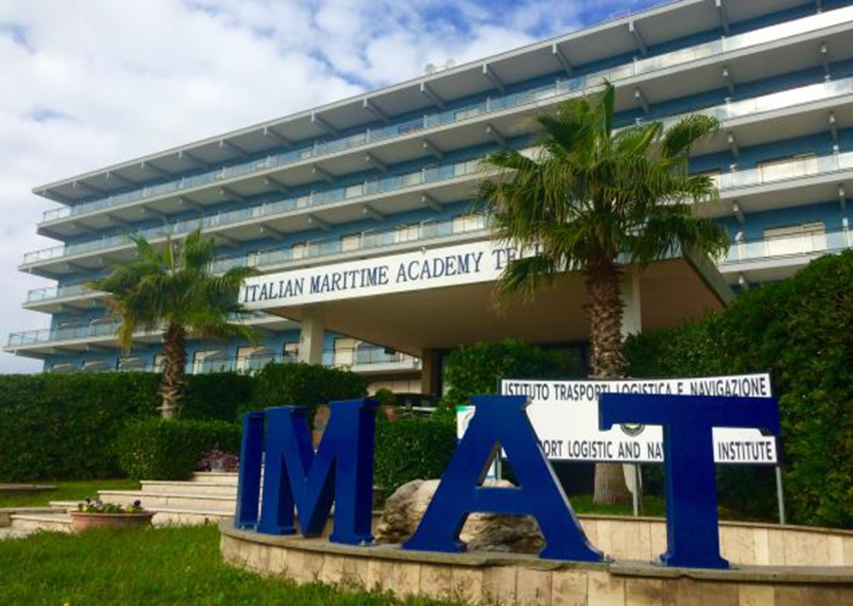
Welcome
Willkommen
Bienvenue
Bienvenida
ترحيب
Benvenuto
Titolo Corso
imat headquarter
Mod. 02 “Format dispense corsisti” rev. 2.0 del 23/07/2019 - PRO. 06 IMAT “Progettazione Corsi”

Slide 2

Autori – Approvazioni – Aggiornamenti
EDIZIONE | DATA | RUOLO / STRUTTURA DI APPARTENENZA | AUTORE | FIRMA
Rev. 1.0 | 10/05/2019 | Com.te | XXX | Firmato
EDIZIONE | DATA | AGGIORNAMENTO EFFETTUATO | RUOLO / STRUTTURA DI APPARTENENZA | AUTORE | FIRMA
Rev. 2.0 | 05/06(2019 | Aggiornamento normativa XXX | Com.te | XXX | Firmato
Questo manuale è di proprietà IMAT “Italian Maritime Academy Technology”. Ogni divulgazione, riproduzione o cessione di contenuti a terzi deve essere autorizzata dalla Direzione Aziendale.
IMAT – Training Center & Nautical College

Slide 3
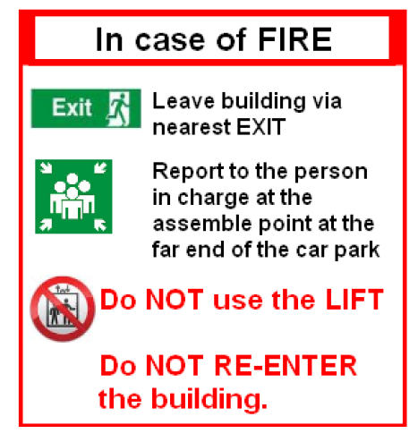
In case of FIRE

Slide 4
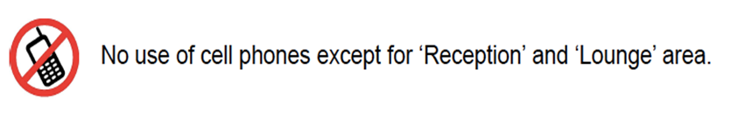
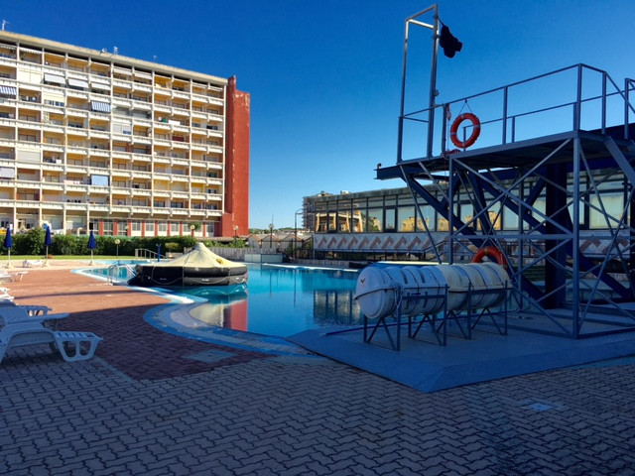
Cell Phones
Nelle Classi i cellulari possono essere usati solo in ricezione

Slide 5

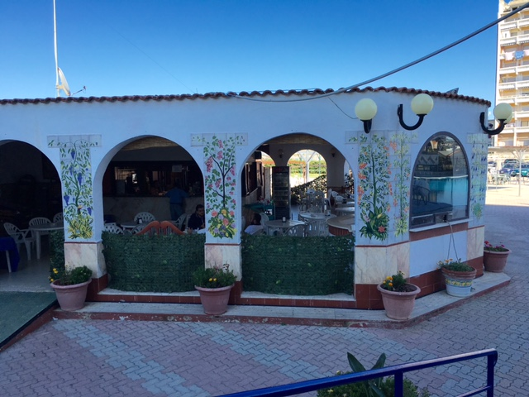
Coffee break
IMPORTANT
Only 20 minutes you can stay to the bar during your break
OPEN TIME :
07:00 AM
Until Evening

Slide 6
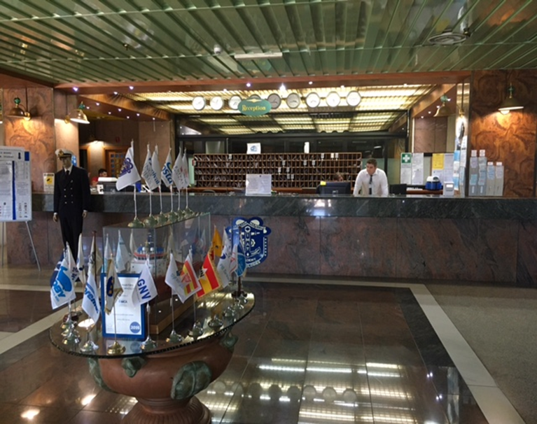

Reception
We will help you with :
Flight time information;
Taxi;
Hotel;
etc,.

Slide 7
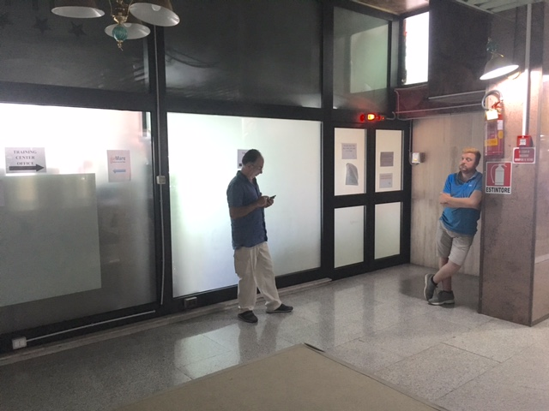
Administration Office
Open Time :
14:00 to 17:00

Slide 8
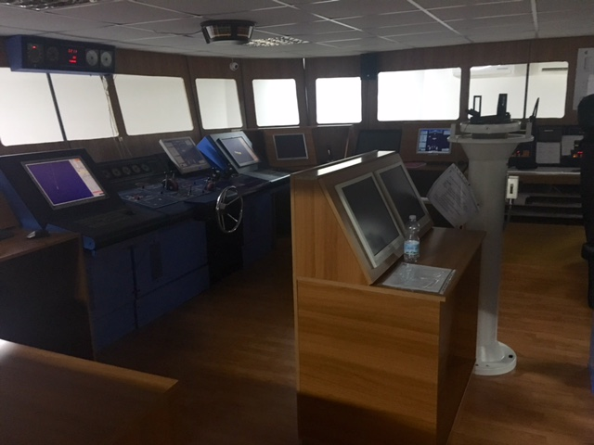
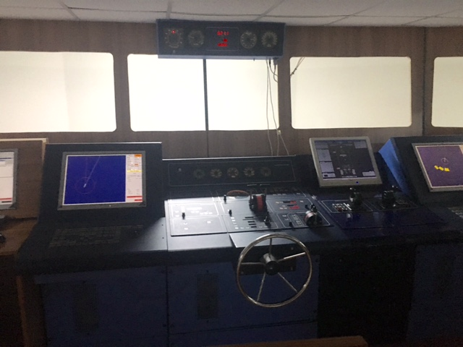
Bridge Simulator

Slide 9
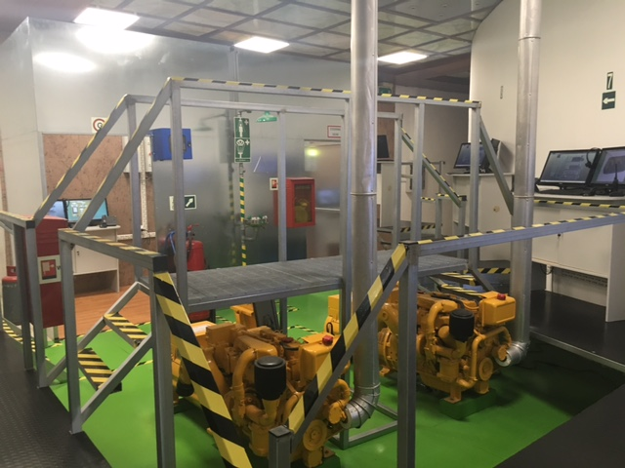
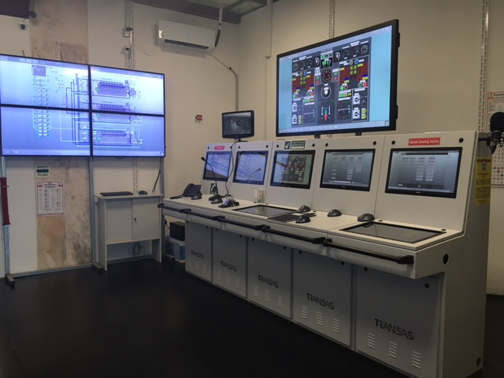
Engine Room Simulator

Slide 10
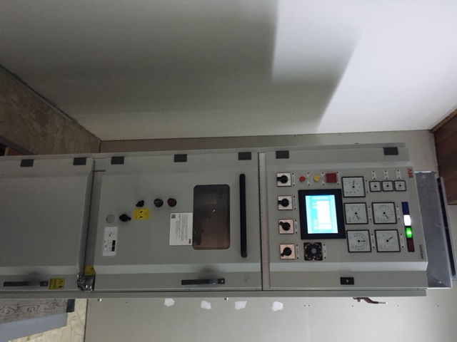
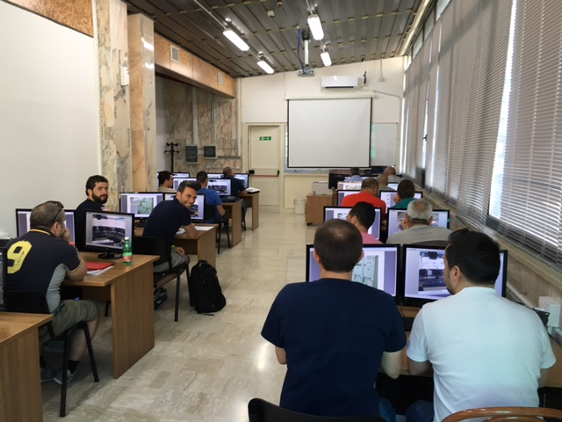
High Voltage Simulator (HV)

Slide 11
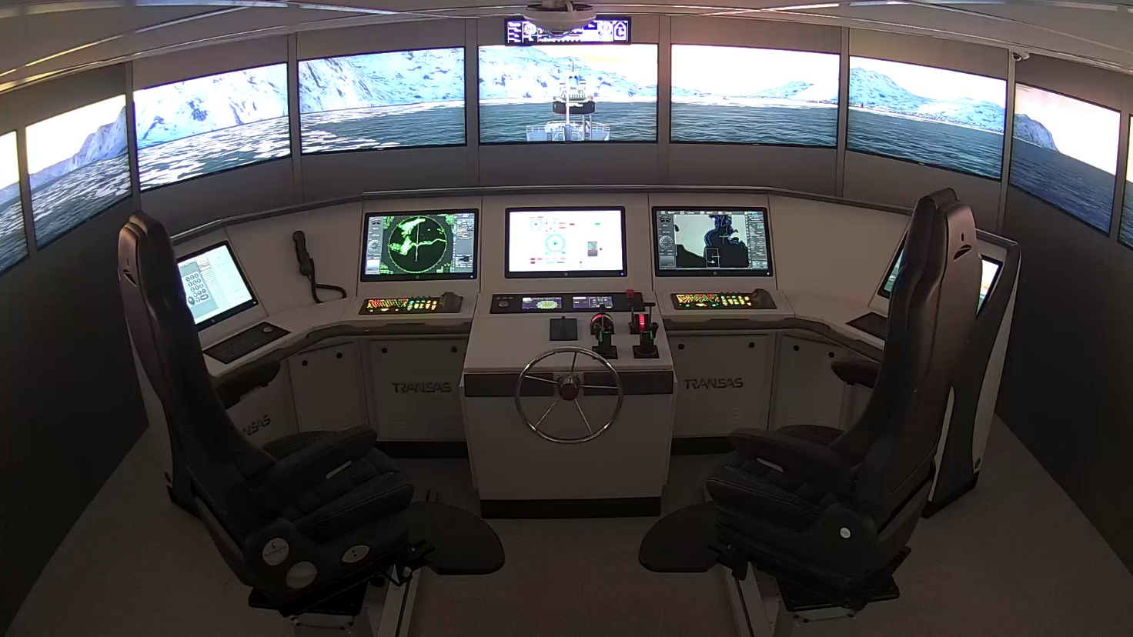
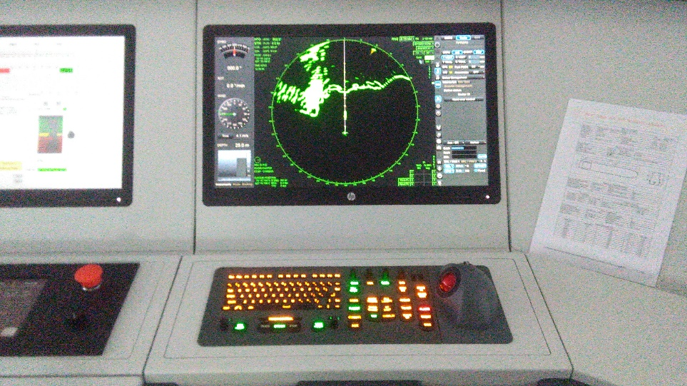
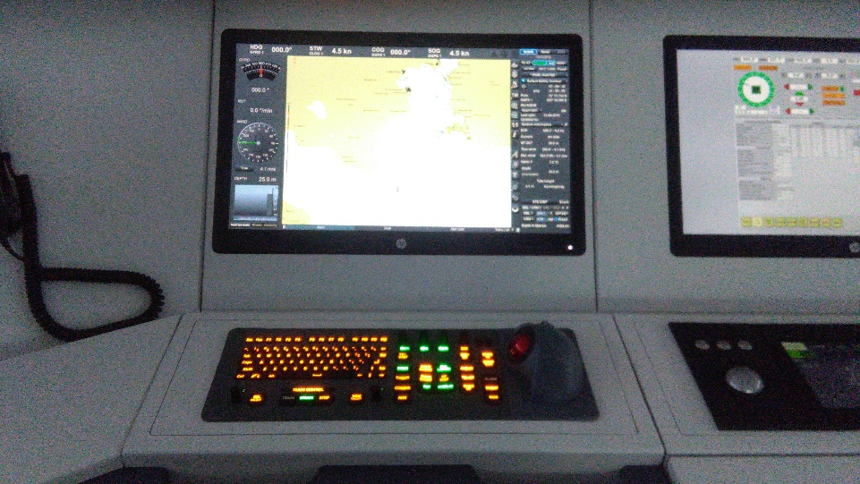
Polar Code Simulator (PC)

Slide 12
Organizzazione e Valutazione del Corso
Requisiti di partecipazione: Ufficiali ed allievi ufficiali di navigazione
Tipologia di corsi:
BTM Basico;
BTM Refresh;
BTM Stretti:
  Messina,
  Malamocco,
  Bosforo e Dardanelli,
BTM English Channel (stretto della manica).
Durata del corso: 24 ore – 8 ore x 3 giorni – dalle 08:30 alle 17:00.
Le 24 ore del corso saranno suddivise in 8 ore di teoria e 16 ore di pratica al simulatore con visione a 360° tipo POLARIS;
Valutazione del corso: Test finale sugli argomenti spiegati oltre che Test al simulatore.
Competenze - Obiettivi del corso:
Migliorare le conoscenze degli ufficiali di navigazione sulla gestione del team del ponte di comando;
Effettiva implementazione delle procedure del ponte di comando durante la guardia;
Rispondere in modo efficiente a circostanze mutevoli;
L’utilizzo ottimale delle apparecchiature del ponte di comando per le differenti situazioni.

Slide 13
Contenuti Corso
Origini del Bridge Team Management (BTM)
Principio del BTM
Origini del BTM (Incidente di Tenerife e Linate)
Teorema di Reason;
Che cos’è la Safety?;
Differenza tra Safety e Security.
Componente umana - Teamwork
Che cos’è Human Factor?;
Modello di SHELL
Affaticamento (Workload & Situational Awareness)
Comunicazione
Statistiche di incidenti recenti e condivisione di esperienze
Normativa e procedure operative
Organizzazione del ponte di comando
Controllo apparecchiature del ponte di comando;
Pianificazione del passaggio/manovra;
Check Lists
Compiti dell’ufficiale di guardia;
Aspetti tecnici
Stretto di Messina;
Stretto di Malamocco;
Stretto Bosforo e Dardanelli;
Notes:
STCW Code (2010) Section A-VIII/2, Parts 2, 3 & 4 and further emphasizes

Slide 14
AUTOMATION
MODULE
PROGRAMMABLE LOGIC CONTROLLER
S

Slide 15
PLC
I primi PLC furono sviluppati da General Motors alla fine degli anni '60; il loro compito era di sostituire i circuiti in logica cablata, con relè e timer, nelle linee di produzione dell'industria automobilistica. In quel settore l'avvento del PLC è stata una vera rivoluzione perché nelle linee di assemblaggio, caratterizzate da sistemi che richiedono aggiornamenti frequenti, la soluzione di logica cablata ha richiesto un nuovo cablaggio e l'installazione di nuovi componenti per ogni modifica con sé con tempi, costi, e conseguenti errori. Il passaggio a una soluzione a microprocessore ha semplificato la progettazione e la manutenzione, una maggiore efficienza e costi ridotti. Tuttavia, questa soluzione richiedeva l'uso di computer specializzati, con caratteristiche di affidabilità, robustezza e prestazioni che un computer tradizionale non poteva garantire.

Slide 16
PLC
Il PLC non è l'unica soluzione a microprocessore per l'automazione, ma è la più conveniente se il sistema è progettato su misura in un'unica copia e soggetto a frequenti modifiche. In questo caso i costi di sviluppo e manutenzione sono inferiori perché il PLC offre:
una soluzione hardware standardizzata e pronta per l'uso
componenti robusti, testati e affidabili
un sistema di facile installazione e interfaccia
un sistema facile da usare e da programmare

Slide 17
PLC
Le soluzioni alternative - microcontrollore o PC - sono invece convenienti quando:
viene prodotto un numero di esemplari che consente di ammortizzare il costo di sviluppo (produzione in serie).
non ci sono successive modifiche o aggiornamenti.
sono richieste alte prestazioni.

Slide 18
Hardware characteristics of the PLC
I PLC sono disponibili nel formato:
compatto, con tutti i componenti di base integrati in un unico alloggiamento (ad es. modello Siemens S7-1200)
modulare, in cui i dispositivi sono disponibili su singoli moduli installati in un rack e collegati tra loro (ad esempio il modello S7-1500 di Siemens)
Un PLC compatto contiene:
un alimentatore
la CPU
una memoria di lavoro volatile (RAM)
un programma non volatile (ROM, flash, EEPROM)
schede di input e output, sia digitali che analogiche
una porta di comunicazione

Slide 19
Hardware characteristics of the PLC
Le caratteristiche dei componenti non sono nemmeno paragonabili a quelle di un PC - i valori tipici potrebbero essere 1 MB di memoria del programma, 100 KB di memoria di lavoro e una CPU da 100 MHz - ma le prestazioni sono adeguate perché le attività da svolgere sono semplice e non richiede grandi capacità di elaborazione.
Le possibilità di interfacciamento di input e output sono il vero punto di forza dei PLC. Di solito disponibile:
molti ingressi digitali, sotto forma di 24 V CC
pochi ingressi analogici che accettano tensioni da 0 a 10 volt (o correnti da 4 a 20 mA) con una risoluzione di 10 bit
molte uscite digitali, relè o transistor
poche (o nessuna) uscite analogiche

Slide 20
Hardware characteristics of the PLC
Grazie a questi è possibile collegare:
sensori (finecorsa, sensori di posizione, sensori di prossimità, temperatura, pressione, ecc.)
attuatori (motori, solenoidi, relè, elettrovalvole, sistemi pneumatici o idraulici, ecc.)
La porta di comunicazione, che utilizza un bus e protocolli specifici per l'automazione industriale (ad esempio il bus di campo) su un supporto fisico (generalmente Ethernet), consente lo scambio di informazioni:
tra PLC e PLC
tra PLC e PC
via web

Slide 21
Siemens LOGO!
Che LOGO! COSA può fare per te:
LOGO! offre soluzioni per applicazioni di ingegneria domestica e di installazione come illuminazione delle scale, illuminazione esterna, tende da sole, persiane, illuminazione di vetrine e altro ancora. Può anche offrire soluzioni per l'ingegneria dei quadri elettrici, nonché per l'ingegneria meccanica e degli apparati come i sistemi di controllo dei cancelli, i sistemi di condizionamento dell'aria e le pompe per l'acqua piovana.
Puoi anche usare LOGO! implementare sistemi di controllo speciali in serre o serre, per l'elaborazione del segnale di controllo e, collegando un modulo di comunicazione come un modulo AS-i, per il controllo locale distribuito di macchine e processi.
Sono disponibili versioni speciali senza pannello operatore e unità di visualizzazione per applicazioni di produzione in serie su macchine di piccole dimensioni, apparecchi, quadri elettrici e ingegneria di installazione.

Slide 22
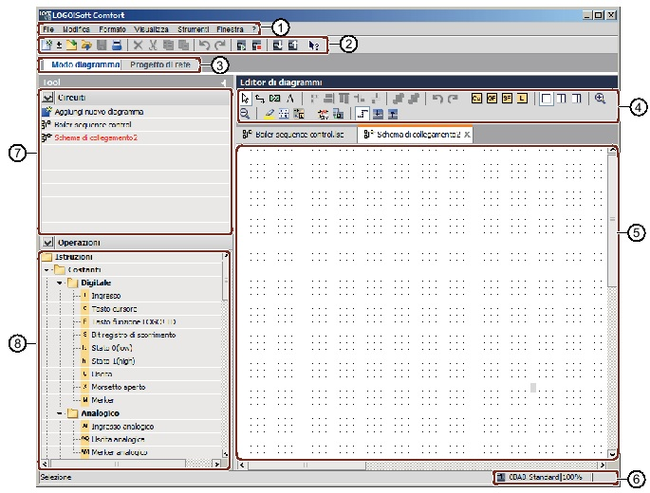
Software LOGO! Soft Comfort
Software Structure:
① Menu bar
② "Standard" toolbar
③ Mode bar
④ "Programming" toolbar
⑤ Programming interface
⑥ Status bar
⑦ Schema tree
⑧ Instructions tree

Slide 23
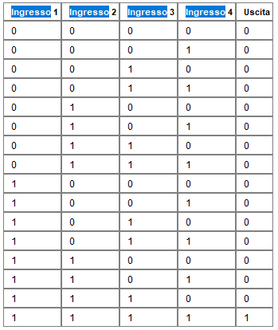

Base Functions
AND
L'uscita della funzione AND assume lo stato 1 solo se tutti gli ingressi hanno lo stato 1.

Slide 24


Base Functions
OR
L'uscita della funzione OR assume lo stato 1 se almeno uno ha lo stato 1.

Slide 25


Base Functions
NAND (NOT AND)
L'uscita della funzione NAND (non AND) assume lo stato 0 solo se tutti gli ingressi hanno lo stato 1. L'uscita della funzione NAND (non AND) assume lo stato 0 solo se tutti gli ingressi hanno lo stato 1.

Slide 26
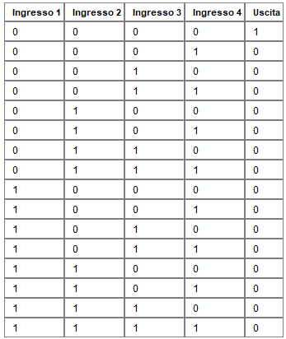

Base Functions
NOR (NOT OR)
L'uscita della funzione NOR (non OR) assume lo stato 1 solo se tutti gli ingressi hanno lo stato 0, ovvero se sono disattivati.
Non appena viene attivato uno degli ingressi (stato 1), l'uscita viene disattivata.

Slide 27
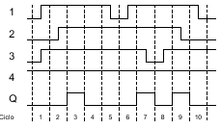

Base Functions
AND with edge detection
L'uscita della funzione AND con rilevamento dei bordi assume lo stato 1 solo se tutti gli ingressi hanno lo stato 1 e se nel ciclo precedente almeno uno ha avuto lo stato 0.
L'uscita rimane esattamente 1 per un ciclo e deve essere reimpostata su 0 per almeno un ciclo prima di poter reimpostare su 1.

Slide 28
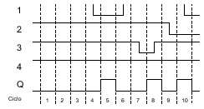

Base Functions
NAND with edge detection
L'uscita della funzione AND con rilevamento dei bordi assume lo stato 1 solo se tutti gli ingressi hanno lo stato 1 e se nel ciclo precedente almeno uno ha avuto lo stato 0.
L'uscita rimane esattamente 1 per un ciclo e deve essere reimpostata su 0 per almeno un ciclo prima di poter reimpostare su 1.

Slide 29
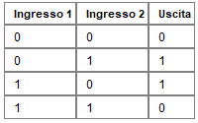

Base Functions
XOR
L'uscita della funzione XOR (OR esclusivo) assume lo stato 1 se gli ingressi hanno stati diversi.

Slide 30


Base Functions
NOT
L'uscita della funzione NOT assume lo stato 1 se l'ingresso ha lo stato 0. Il blocco NOT nega lo stato dell'ingresso.

Slide 31


Special Functions
Activation delay
L'uscita non si attiverà fino allo scadere del tempo di ritardo configurato.
Delayed shutdown
Con la funzione di ritardo di disattivazione, l'uscita si ripristina dopo un tempo definito.

Slide 32

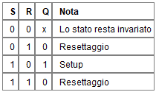
Others
Retension Relay
L'ingresso S imposta l'uscita Q, un altro ingresso R la ripristina.

Slide 33

Others
Reporting Text
Questa funzione mostra i testi dei messaggi e i parametri di altri blocchi in LOGO! con display integrato quando il modulo è in modalità operativa RUN.

Slide 34
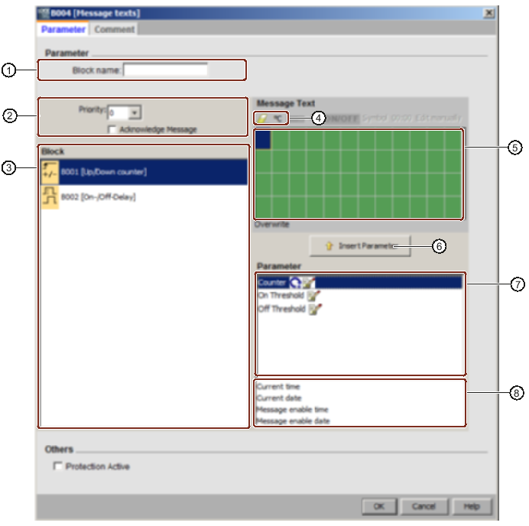
Others
Reporting Text
① Area "Nome blocco"
Qui puoi inserire il nome del blocco.
② Area "Impostazioni"
Le seguenti impostazioni vengono visualizzate qui:
priorità del testo del rapporto
casella di controllo per confermare il testo di avviso
③ Area "Blocchi"
Qui puoi scegliere i blocchi tra quelli disponibili nel programma di comando. I parametri di blocco possono quindi essere selezionati e visualizzati nel testo del messaggio.

Slide 35
Others
Reporting Text
④ "Cancel" button:
Button for deleting entries in the "Signals" area.
"Special characters" button
Button for entering special characters in the "Signals" area.
⑤ "Reports" area
The text of the reports is made up in this area. The area corresponds to that of the LOGO! Display. with onboard display.
⑥ "Insert" button
This button allows you to insert a selected block parameter in the message text.

Slide 36
Others
Reporting Text
⑦ Area "Parametri blocco"
Qui i parametri del blocco selezionato nell'area Blocco compaiono nei testi dei messaggi.
⑧ area "Parametri generali"
I parametri generali sono mostrati qui, ad es. la data corrente.

Slide 37

Digital Constant
Merker
I blocchi marker restituiscono un segnale uguale al segnale di input.
L'uscita di un ritardo di attivazione o di un ritardo di disattivazione non può essere utilizzata come segnale di ingresso per funzioni speciali, quindi usa un Merker tra funzione speciale e ritardo.

Slide 38

Exercise N°1
Traffic Light
Programmare il PLC per avviare il semaforo, quando un interruttore on / off viene attivato, in modalità verde, lo commuta automaticamente dopo 10 secondi in modalità gialla e infine dopo 10 secondi in modalità rossa. Dopo 10 secondi dalla modalità rossa, deve tornare al verde e riprendere il loop.
Utilizzare solo le seguenti funzioni:

Slide 39
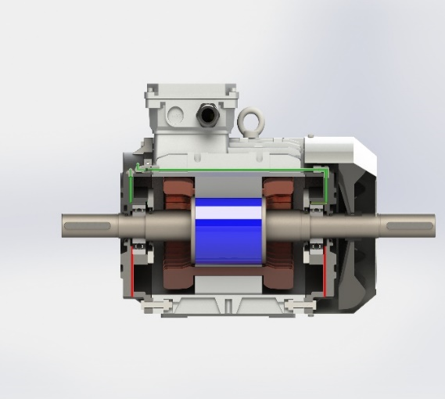
Exercise N°2
Star / Delta
Programmare il PLC per avviare un motore asincrono, utilizzando la modalità stella / triangolo.
Uso:
1 ingresso on / off
3 uscite: 1 per ciascun contattore
Utilizzare solo le seguenti funzioni:

Slide 40
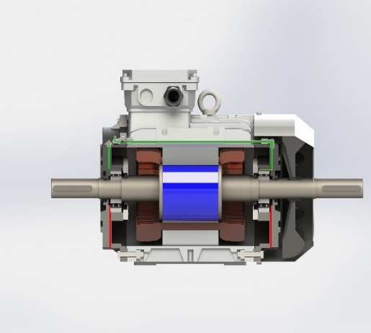
Exercise N°3
Star / Delta with reverse
Programmare il PLC per avviare un motore asincrono, utilizzando la modalità stella / triangolo e dare la possibilità di invertire.
Uso:
2 input on / off: 1 per avviare / arrestare, il secondo per il senso di rotazione.
4 uscite: 1 per ciascun contattore
Utilizzare solo le seguenti funzioni:

Slide 41


Slide 42
Verification
A quale massima latitudine si estendono le "Polar Waters" come da Polar Code ?
60°
65°
70°
75°
80°
In quante parti è suddiviso il Polar Code?
3
1
2
4
7
Quante ore dura il Corso base del Polar Code ?
28 ore
32 ore
24 ore
30 ore
20 ore
Quale è il decreto di riferimento dei corsi base e avanzato Polar Code ?
GU 137 del 15/06/2018
GU 207 del 25/10/2017
GU 100 del 15/01/2014
GU 300 del 30/12/2010
Nessuna delle precedenti

Slide 43

GRAZIE PER L’ATTENZIONE
Keep in mind: failure is not an option
IMAT – Training Center & Nautical College

